Slide 1
Uzstādījums Ilgtspējīgas attīstības komisijas darbam
Līdz Saeimas pavasara sesijas beigām izstrādāt pirmos priekšlikumus politiku (likumdošanas?) izmaiņām produktīvas nodarbinātības stimulēšanai.

Slide 2
TAUTSAIMNIECĪBAS IZAUGSMES NODROŠINĀŠANAS VEIDI
Ekstensīva izaugsme
Nodarbinātības pieaugums
Vidējā termiņā nodarbinātības pieaugums būs mērens
Izaugsme ir jābalsta uz produktivitātes pieaugumu
Intensīva izaugsme
ražošanas modernizēšana
ieguldījumi cilvēkkapitālā
zinātnes un pētniecības attīstība
ietekmē nodarbinātības daļu kopējā tautsaimniecības izaugsmē
(vidējā termiņā devums ~1/10)
ietekmē kapitāla daļu kopējā tautsaimniecības izaugsmē
(vidējā termiņā devums ~1/3)
ietekmē kopējo ražošanas faktoru produktivitātes daļu tautsaimniecības izaugsmē
(vidējā termiņā devums >1/2)

Slide 3
PRODUKTIVITĀTES LĪMENIS KĀPJ, TOMĒR TAS JOPROJĀM IR SALĪDZINOŠI ZEMĀ LĪMENĪ
Pievienotā vērtība uz vienu strādājošo
tūkst. eiro

Slide 4
VIDĒJU IENĀKUMU «SLAZDS»
Apstrādes rūpniecības struktūra pēc tehnoloģijas līmeņiem (2013.gadā, %)
Latvija
Zviedrija, Dānija, Somija
Ekonomiskās priekšrocības Latvijā ir galvenokārt lēta darbaspēka un zemo tehnoloģiju nozarēs
Darbaspēka izmaksu pieaugums ir neizbēgams atvērta darba tirgus apstākļos
Latvija var zaudēt konkurētspēju zemo izmaksu segmentos ātrāk nekā iegūt priekšrocības produktu ražošanā ar augstu pievienoto vērtību
Lai izvairītos no vidēju ienākumu slazda ir nepieciešams veikt strukturālās reformas, kas atvieglos pāreju uz produktu ar augstāku pievienoto vērtību ražošanu

Slide 5
PIEVIENOTĀS VĒRTĪBA, DARBASPĒKA IZMAKSAS, PRODUKTIVITĀTE
Pievienotās vērtības struktūra, vidēji no 2009. – 2013. gadam, %
tautsaimniecība kopā
Apstrādes rūpniecība
Tirdzniecība
5

Slide 6
Darba loģiskā struktūra
Teritoriālā dimensija
Secinājumi un priekšlikumi rīcībpolitikām
Rīga un tās aglomerācija
Pilsētas – attīstības centri
Lauku teritorijas
Izglītība/mūžizglītība /darba tirgus
Uzņēmējdarbības
vide
Inovācija
Resursu izmantošanas efektivitāte
Demogrāfija
Šaurās vietas
Latvijas Makroekonomiskā situācija, tendences un izaicinājumi

Slide 7
Saeimas Ilgtspējīgas attīstības komisijas sēdes (diskusija par sagatavotajiem priekšikumiem)
Kā virzāmies uz risinājumu izstrādi....
Darba grupas (3) (nozaru eksperti + Saeimas komisijas deputāti) – esošās situācijas izvērtējums – priekšlikumu sagatavošana
Ekspertu panelis (tematiski – Rīga;pilsētas;lauki;) – esošās situācijas sagatavošana

Slide 8
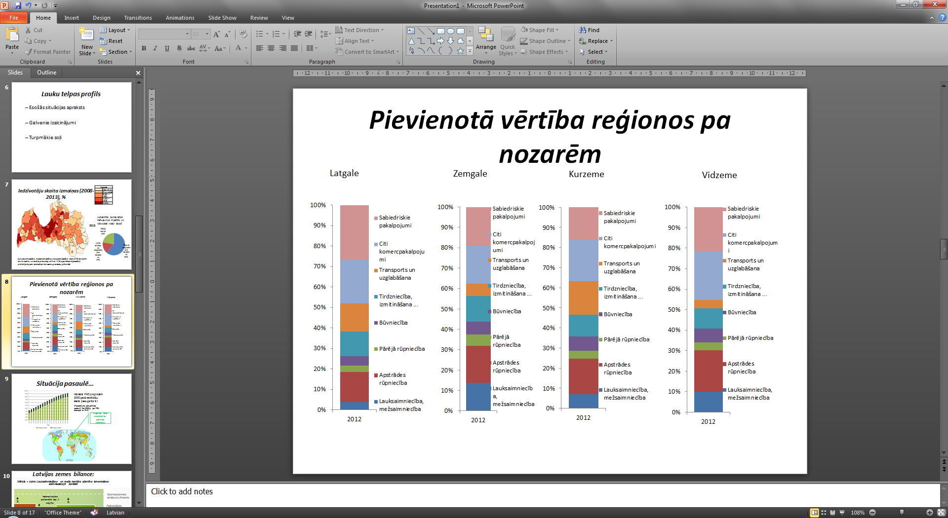
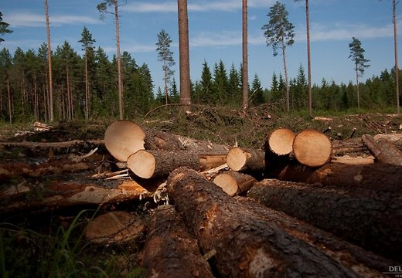
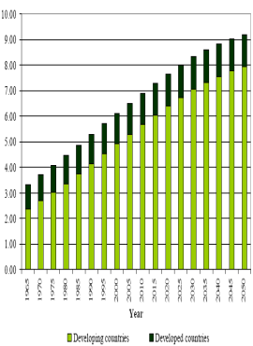
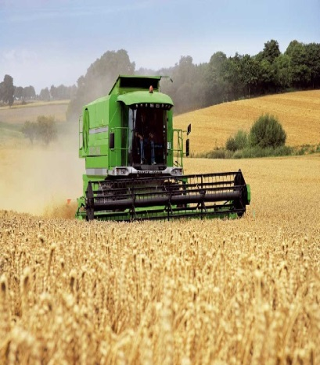
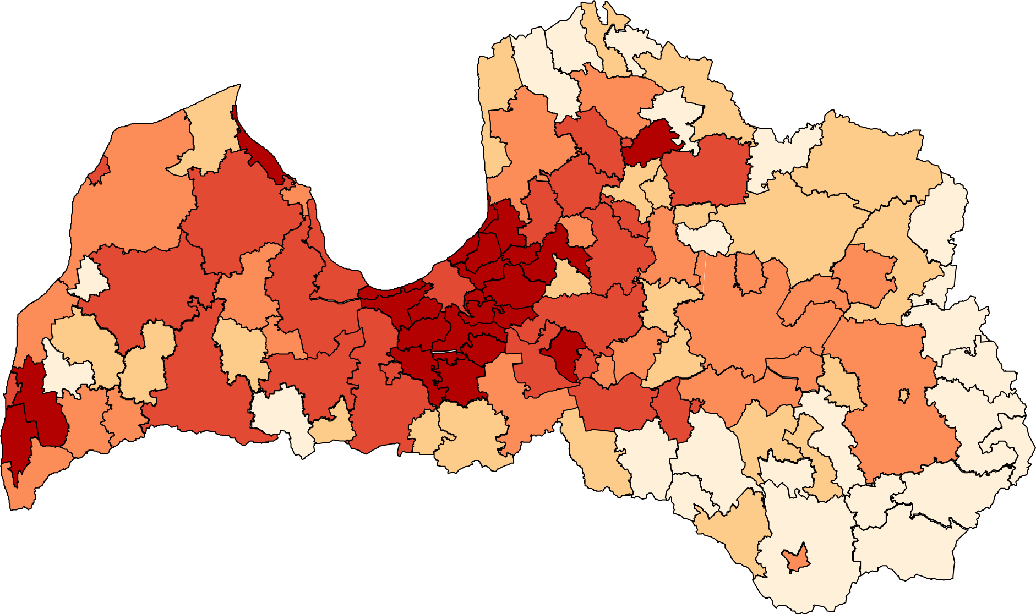
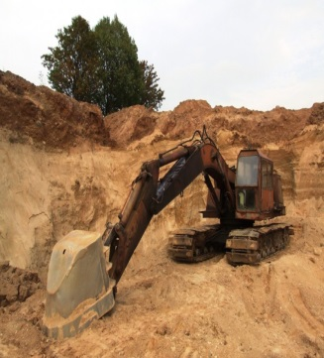
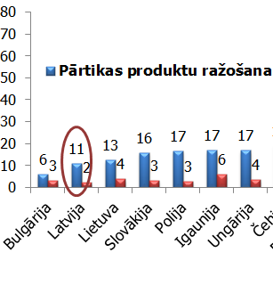
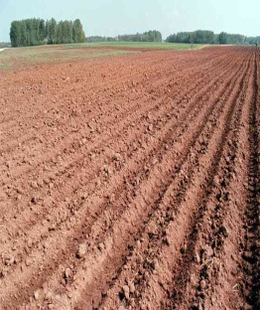
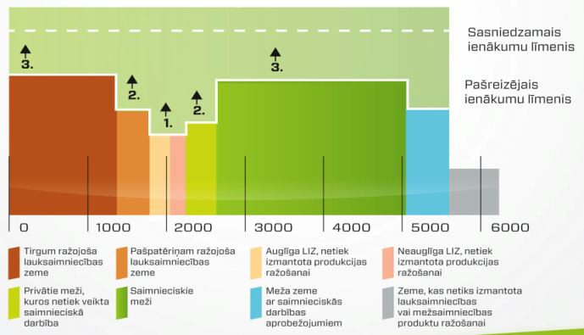
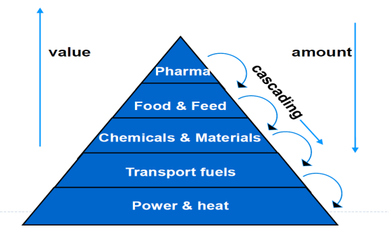
Lauku telpa (izņemot 9 republikas pilsētas un Pierīgas aglomerāciju)
Teritorijas ekonomiskais profils |  |  |  |  | Risinājumi
 | Izglītība - darba tirgus | Dabas resursi | Uzņēmēj-darbības vide | Inovācija
Situācijas aprakstā tiek ietverta: koncentrēta informācija par «teritoriālajā telpā» vadošo/kritisko masu veidojošo tautsaimniecības nozaru, (ražojošo nozaru, izņemot sabiedriskos pakalpojumus), darbspējīgo iedzīvotāju dabas resursu, uzņēmējdarbības vides galvenajiem izaicinājumiem
Produktivitāte šaurās vietas
Eksports↑
Darba ražīgums↑
Nevienlīdzība↓
?
?
?

Slide 9
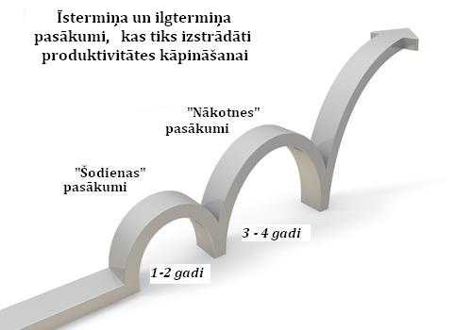
Risinājumu tvērums…

Slide 10
Lauku telpas profils
  Esošās situācijas apraksts
  Galvenie izaicinājumi
  Turpmākie soļi

Slide 11
Iedzīvotāju skaita izmaiņas (2008-2013), %
Leģenda
 | Līdz - -7,44
 | -7,44 - -6,094
 | -6,094 - -4,852
 | -4,852 - -2,948
 | -2,948 +
AIZŅEMTĀS DARBVIETAS REPUBLIKAS PILSĒTĀS UN NOVADOS VIDĒJI GADĀ
Lauksaimniecība, mežsaimniecība un zivsaimniecība rada 35% no visām darbvietām (~75 tūkst. pastāvīgi nodarbinātie), un ievērojamu daļu arī no apstrādes rūpniecībā (130 tūkst.) strādājošajiem nodrošina šo nozaru produktu pārstrādi

Slide 12
Pievienotā vērtība reģionos pa nozarēm
Latgale
Zemgale
Kurzeme
Vidzeme

Slide 13
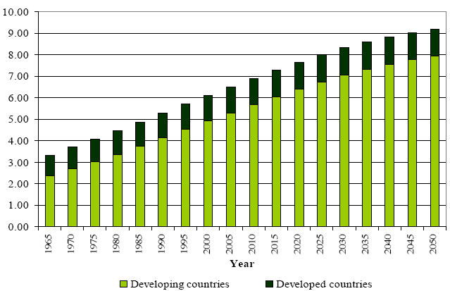
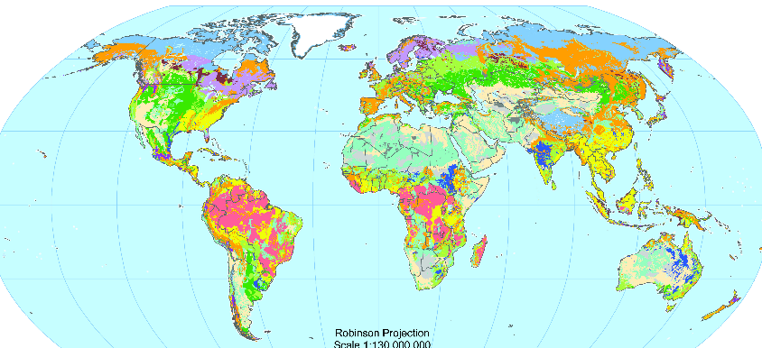
Situācija pasaulē…
Atbilstoši FAO prognozēm 2050 gadā iedzīvotāju skaits pieaugs līdz 9,1
Pieprasījums pēc pārtikas pasaulē līdz 2050.g. par 70% saskaņā ar FAO
Augsnes, īpaši piemērotas pārtikas ražošanai

Slide 14

Neizmantotais potenciāls teju 1 milj./ha
Latvijas zemes bilance:
Mērķis – katra Lauksaimniecības un meža hektāra efektīva izmantošana saimnieciskajā darbībā

Slide 15
Latvijas teritorijā izpētītās minerālresursu atradnes

Slide 16
Latvijas teritorijā izpētītās kūdras un sapropeļa atradnes

Slide 17
Darbaspēka produktivitāte pārtikas produktu ražošanā, lauksaimniecībā un rūpniecībā
Avots: ZM pēc Eurostat datiem

Slide 18
Zināšanas- ilgtspējīgas saimniekošanas neatņemama sastāvdaļa
Kā ir pie mums?

Slide 19
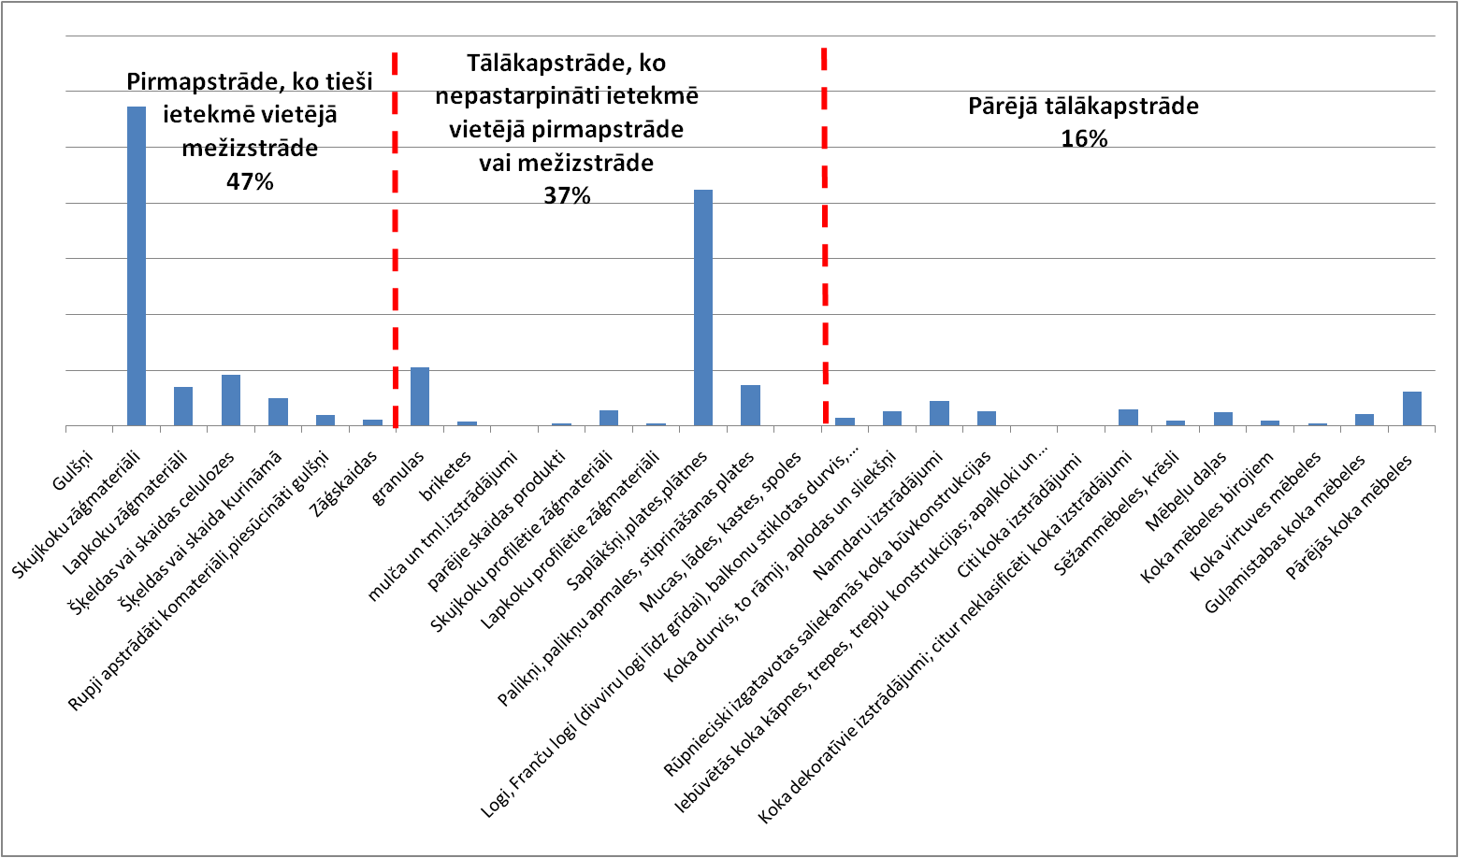
Kokapstrāde skaitļos…
Kokapstrādes piemērs
Latvija
ES-28
19

Slide 20

Bioekonomikas petenciāls
(neierobežotas iespējas vērtības ķēdes pagarināšanai)
Jārod cita - efektīvāka pieeja Latvijas resursu izmantošanā

Slide 21
Turpmākie soļi – darbs pie tematiskajiem virzieniem
Esošie ierobežojumi (nacionālā/vietējā līmeņa) resursu (publisko/privāto) efektīvai izmantošanai un pārvaldībai;
Pašvaldību loma uzņēmējdarbības stimulēšanā;
Nelauksaimnieciskās nodarbinātības iespējas (attālinātais darbs; radošās industrijas, lauku - veselības tūrisms u.c.)
Esošas stiprās/vājās puses inovācijas stimuliem lauku ekonomikai
…..
…..

Slide 22
Darba grupas izveidošana…
Priekšlikums darba grupas organizēt piektdienās
  Darba grupas vadītāja nozīmēšana
  Sastāvs:
  Eksperti
  Praktiķi
  Zinātnieki
  Uzņēmēji
  Deputāti
  Pašvaldību vadītāji/eksperti
  …..

